Slide 1
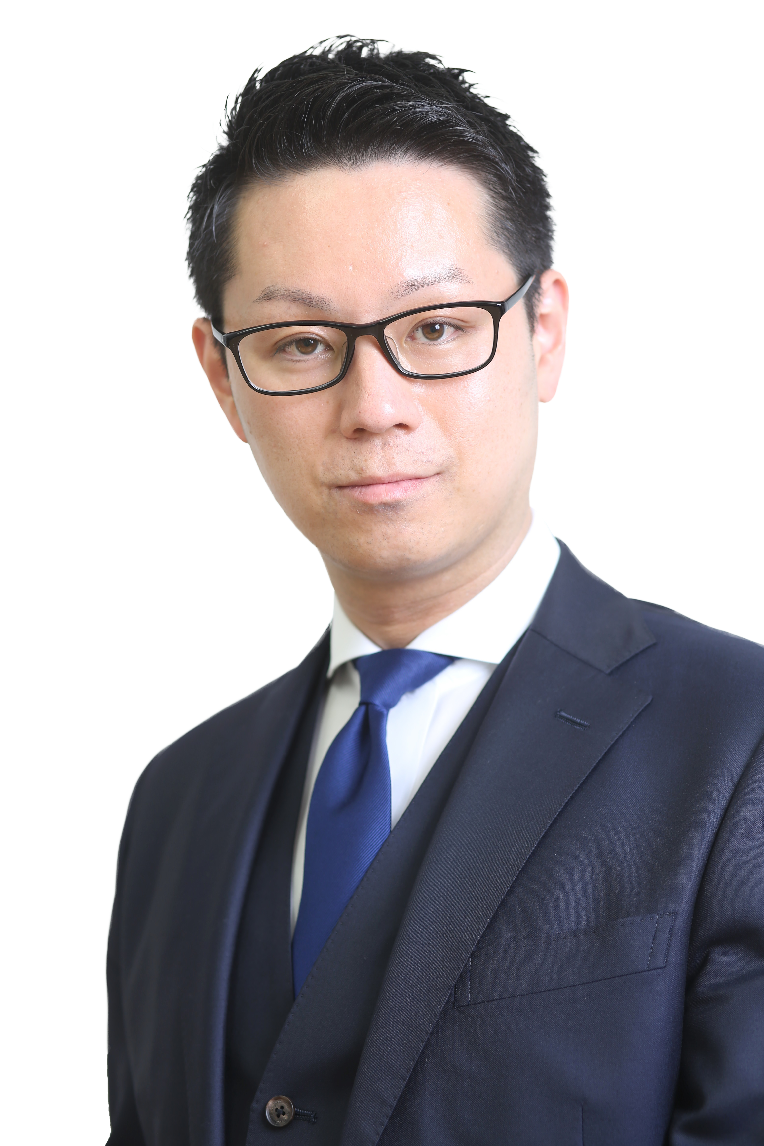
御社には、商品を普及
させるための仕組みは
ありますか？

